Slide 1
Fysisk læringsmiljø ved UiO
Læringsmiljøutvalget 6. november 2023
Leif Johnny Johannessen
Plan- og prosjektdirektør
Eiendomsavdelingen

Slide 2
UiOs eiendommer skal bidra til studentopplevelsen og et godt læringsmiljø
Bruke fagkompetansen hos LINK
Gjennomført en rekke tiltak knyttet til læringssentre
Fokus på fleksible rom og uformelle læringsmiljøer
Samarbeid med SiO om utvikling av sosiale møteplasser
Oppgradering av uteområdene
Fortsatt en del gjenstående knyttet til auditorier og andre undervisningsrom

Slide 3
Eksempler på gjennomførte tiltak læringsmiljø
Sophus Bugges hus ble rehabilitert 2016 med oppgradert læringsmiljø og miljøsertifisert BREEAM Excellent
Georg Sverdrups hus tilrettelagt læringsmiljø med ca. 400 nye leseplasser, grupperom, undervisningsrom
Læringssenter Teologisk fakultet rehabilitert og modernisert 2017
Nytt læringssenter ZEB-bygningen
LINK Senter for læring og utdanning åpent august 2018
Domus Juridica med læringssenter og nye undervisnings- og læringsmiljøer åpnet i 2020
Læringssenter Bikuben, Kristine Bonnevies hus
Læringssenter Origo, Fysikkbygningen
Oppgradering Georg Morgenstiernes hus
Oppgradering Vilhelm Bjerknes’ hus
Union Frederikke
Kafe Niels
Underetasje Georg Sverdrups hus
Læringssenter Eilert Sundts hus
Lesesaler og uformelle soner Domus Medica

Slide 4
Hvordan arbeider Eiendomsavdelingen med prosjekter?
Innmelding av brukerbehov fra fakultet og museum
Porteføljestyringsmodellen og dialog med dekan og fakultetsledelse
Dialog med bruker om behov
Skisseprosjekt basert på behov, LINK og egne erfaringer
Detaljprosjekt
Gjennomføring
Er behovene dekket gjennom innmeldinger fra fakultetene?

Slide 5
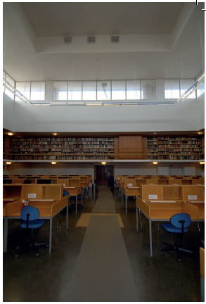
Store fysiske lesesal

Slide 6
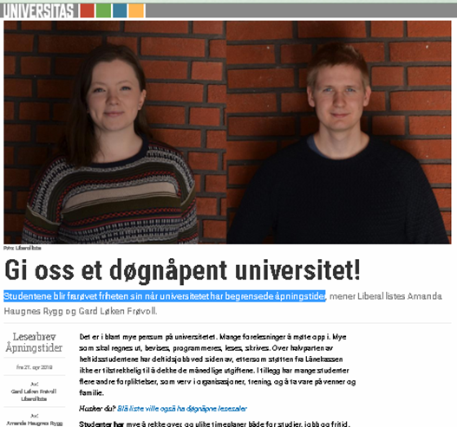
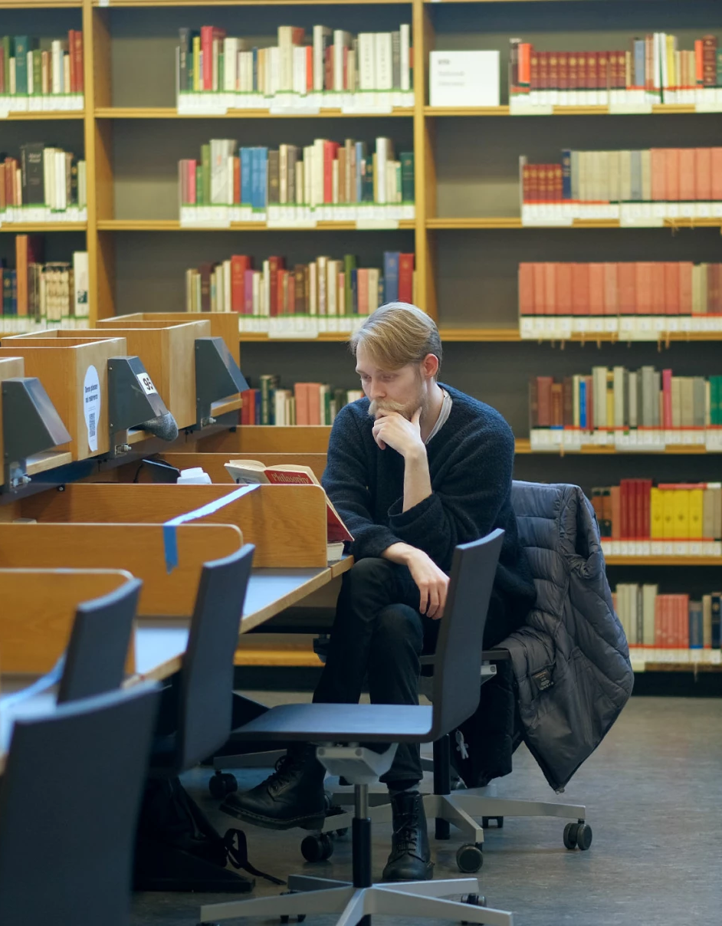
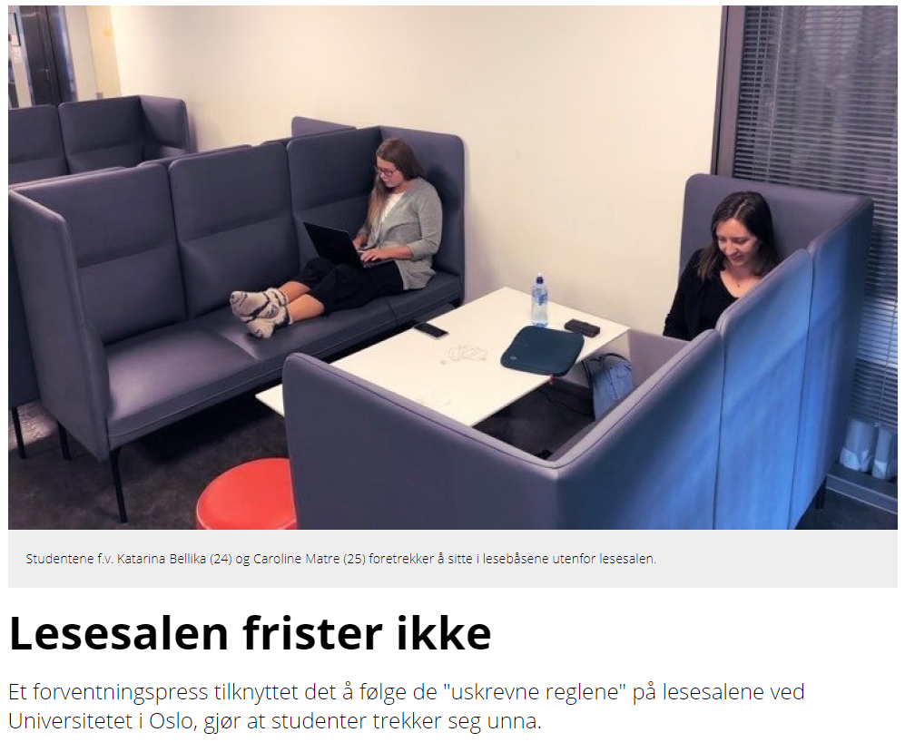
Hvordan prioritere type læringsmiljø?
Bygg står for 22 prosent av klimagassutslippene til UiO i 2022
Er det et dilemma mellom det tradisjonelle lesesalsmiljøet og det sosiale uformelle læringsmiljøet?
Kan vi forsvare å opprettholde begge deler med en til tider lav bruk?
Hvordan balansere?

Slide 7
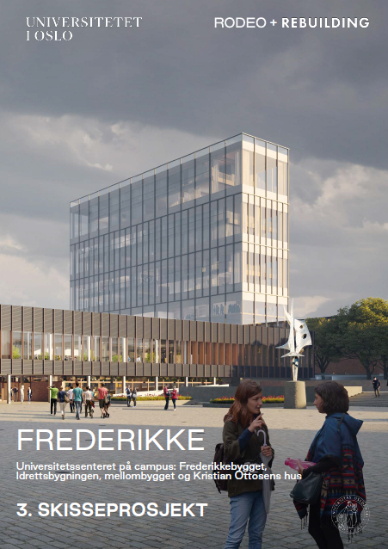
Skisseprosjekt Frederikke 2021
Tydeligere funksjonsdeling mellom Frederikke og Kristian Ottesens hus (KOH)
Frederikke som sted å være
Samle resepsjonstjenestene i KOH
Nedskalert, men følge opp konseptet

Slide 8
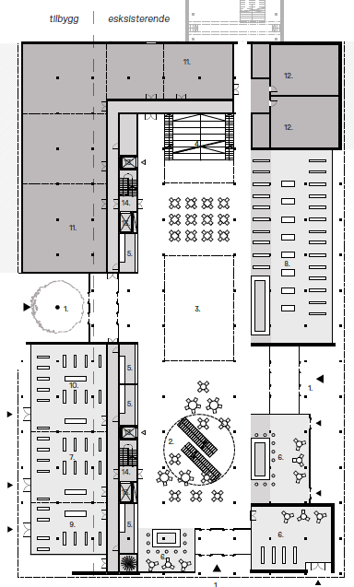
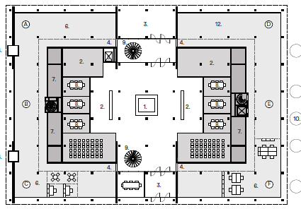

Slide 9
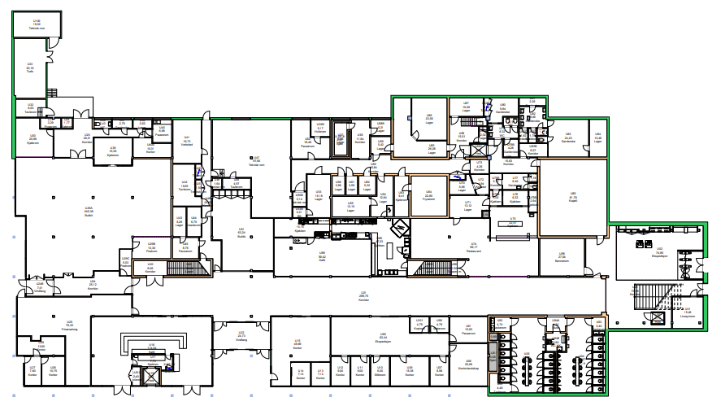

Slide 10
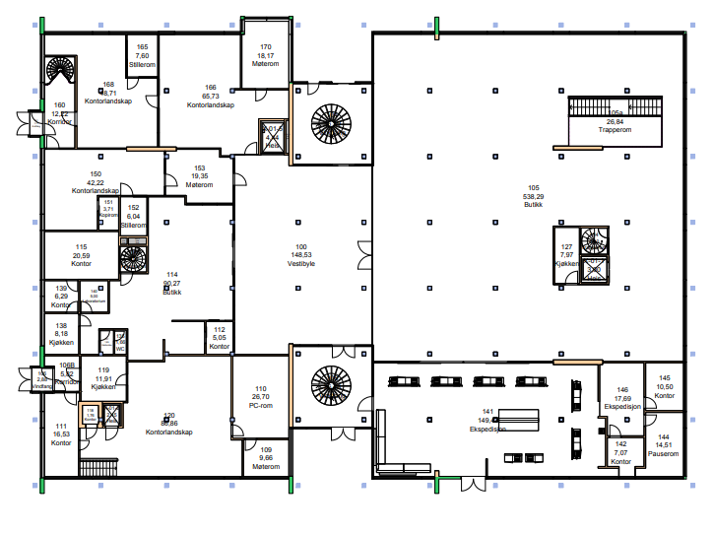

Slide 11
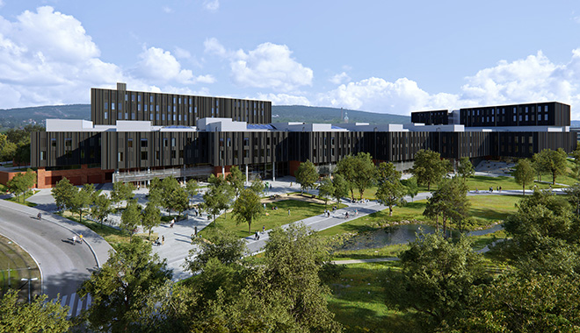
Livsvitenskapsbygget - Universitetet i Oslo (uio.no)

